Slide 1

Skyglobe 3.5 dasturida ishlash

Slide 2
Skyglobe 3.5 Dasturiga Kirish
Skyglobe 3.5 astronomik dastur bo'lib, osmon jismlarini kuzatish va o'rganish uchun foydalanuvchilarga qulay interfeys taqdim etadi. Ushbu dastur orqali yulduzlar, sayyoralar va boshqa osmon jismlarining joylashuvini aniqlash mumkin. Skyglobe 3.5 dasturi ilmiy va o'quv maqsadlarida keng qo'llaniladi.

Slide 3
Skyglobe 3.5 Dasturining Asosiy Xususiyatlari
Skyglobe 3.5 dasturi foydalanuvchilarga real vaqt rejimida osmon jismlari harakatini kuzatish imkonini beradi, bunda dastur interfeysi orqali osmon xaritalari va jadvallarni osongina tushunish va ulardan foydalanish mumkin bo'ladi. Dastur astronomiyada o'qiyotganlar uchun juda foydali.

Slide 4
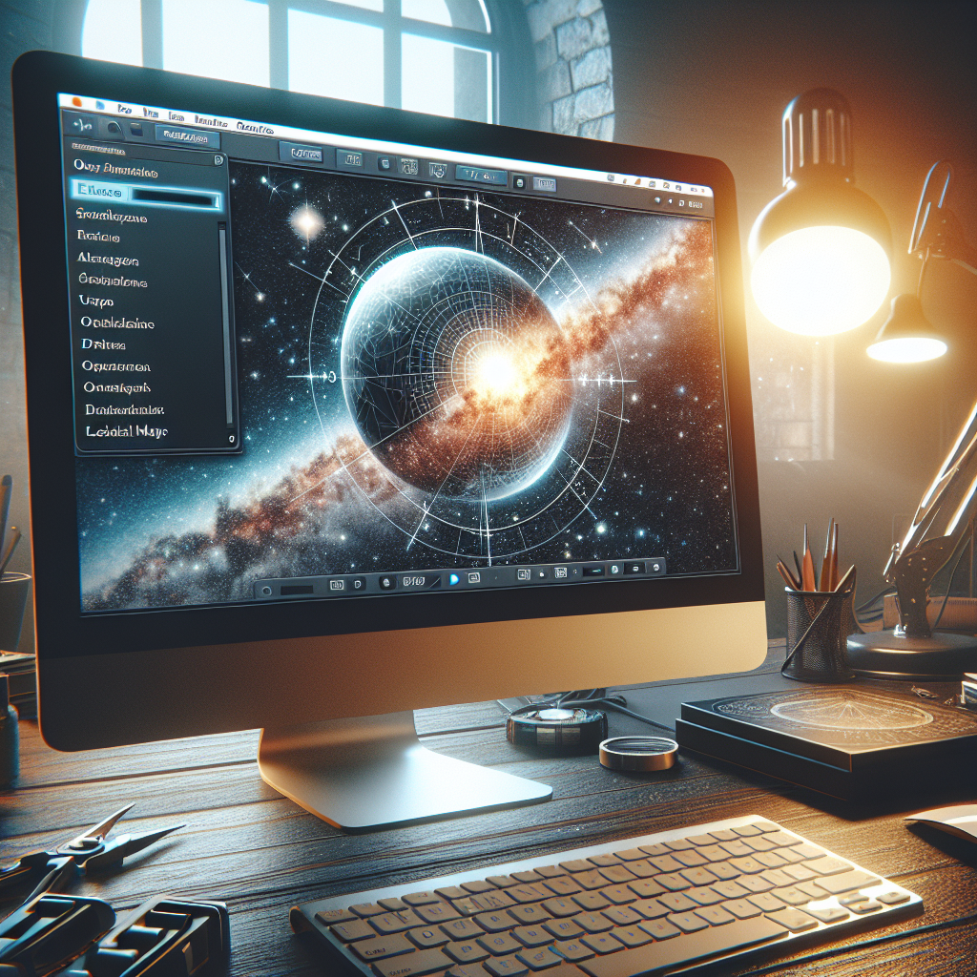
Skyglobe 3.5 Dasturida Ishlash Bo'yicha Amaliyot
Skyglobe 3.5 dasturida ishlashni boshlash uchun dasturiy ta'minotni kompyuteringizga o'rnating va ishga tushiring. Ilk bor ochilganida, asosiy interfeysda osmon xaritasi ko'rinadi. Ushbu xaritada yulduzlar, sayyoralar va boshqa osmon jismlarining joylashuvi tasvirlanadi. Dasturda ko'rishga imkon beradigan turli xil ko'rinish usullari mavjud bo'lib, ular orqali foydalanuvchilar osmonni aniqroq va batafsil kuzatishlari mumkin. Bundan tashqari, dasturda mavjud bo'lgan qidiruv funksiyasi orqali aniq osmon jismiga tezda o'tish imkoniyati ham mavjud. Dastur astronomiya ishqibozlari va talabalar uchun amaliy ko'mak taqdim etadi.

Slide 5
Skyglobe 3.5 dasturida Asosiy Funksiyalar
Yulduzlar xaritasi
Skyglobe 3.5 dasturi orqali yulduzlar xaritasini yaratish juda oson. Dastur foydalanuvchilarga turli joylarda va vaqt zonalarida yulduzlar pozitsiyasini ko'rish imkoniyatini beradi. Bu astronomiya ishqibozlari uchun juda foydali vositadir.
Vaqt o'zgartirish
Skyglobe 3.5 dasturida vaqtni oldinga yoki orqaga o'zgartirish orqali kelajak va o'tmishdagi yulduzlar holatini kuzatish mumkin. Bu funksiya astronomiya tadqiqotlari uchun muhimdir va foydalanuvchilarga vaqt bo'yicha aniq ma'lumot beradi.
Ko'rinish sozlamalari
Dasturda ko'rinishni sozlash imkoniyatlari mavjud bo'lib, foydalanuvchilar o'zlarining afzalliklariga mos ravishda ranglar, yorug'lik va boshqa sozlamalarni o'zgartirishlari mumkin. Bu esa dasturdan foydalanishni yanada qulay qiladi.

Slide 6
Skyglobe 3.5 ning Foydalanuvchi Tajribasi
Skyglobe 3.5 dasturida foydalanuvchi interfeysi qulay va intuitiv bo'lib, yangi boshlovchilar uchun ham oson tushunarli. Dastur tez ishlaydi va ko'plab konfiguratsiya variantlarini taklif qiladi.

Slide 7
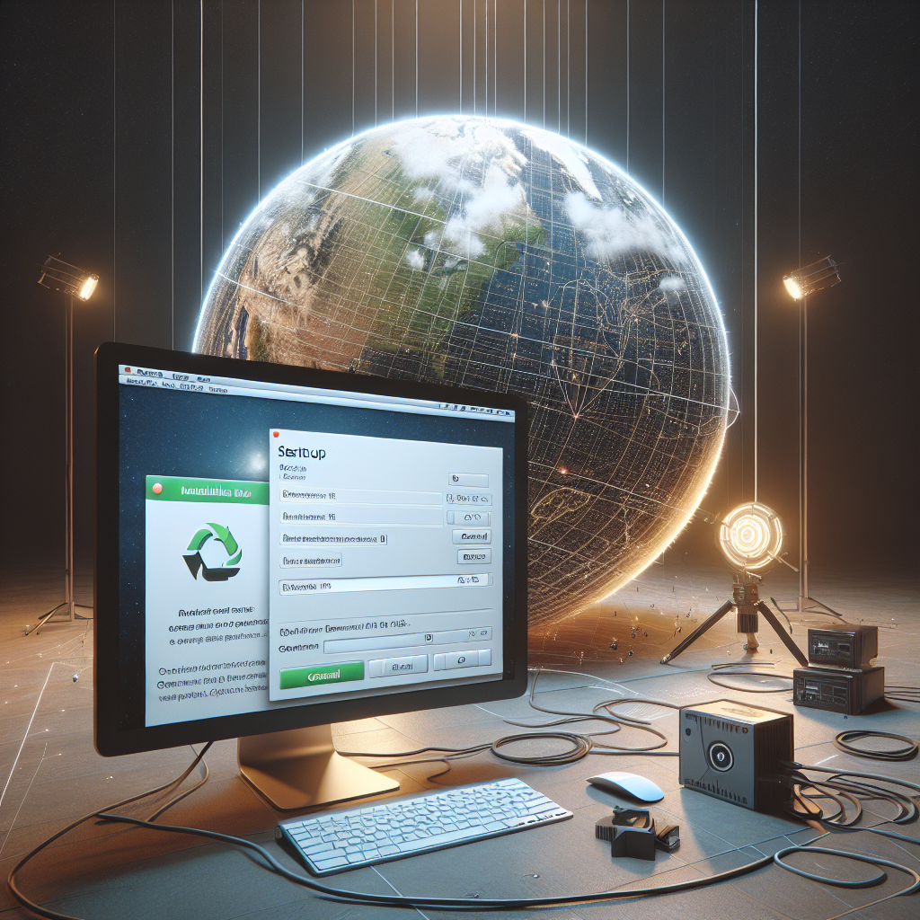
Skyglobe 3.5 dasturini O'rnatish
Skyglobe 3.5 dasturini o'rnatish jarayoni juda oddiy va qulay. Dastur rasmiy veb-saytidan yuklab olinadi va o'rnatish jarayoni bir necha oddiy qadamni o'z ichiga oladi. O'rnatishdan so'ng, dastur avtomatik tarzda yangilanishlarni tekshiradi va foydalanuvchilarga eng yangi funksiyalarni taqdim etadi. O'rnatish jarayonida foydalanuvchilar dastur sozlamalarini shaxsiylashtirishi va o'z ehtiyojlariga moslashtirishi mumkin. Bu foydalanuvchilarga dasturdan maksimal darajada foydalanish imkoniyatini beradi va ish jarayonini sezilarli darajada yengillashtiradi.

Slide 8
Skyglobe 3.5 Dasturida Asosiy Xususiyatlar
Navigatsiya Asboblari
Skyglobe 3.5 dasturi foydalanuvchilarga osmon xaritasida osongina harakatlanish imkonini beradi. Ushbu dasturda osmonning turli qismlarini ko'rib chiqish, yulduzlar va sayyoralar haqida ma'lumot olish oson. Interaktiv interfeys orqali foydalanuvchilar osmon jismlarini belgilab, ularning koordinatalarini aniqlashlari mumkin.
Vaqt O'zgarishlari
Skyglobe 3.5 vaqt o'zgarishlarini simulyatsiya qilish imkonini beradi. Foydalanuvchilar o'tmishdagi yoki kelajakdagi osmon ko'rinishini ko'rishlari mumkin. Bu, astronomlar va havaskorlar uchun vaqtning turli davrlarida osmonning qanday ko'rinishini o'rganish uchun ajoyib imkoniyatdir.
Ma'lumot Kataloqlari
Skyglobe 3.5 dasturi keng ma'lumotlar katalogini o'z ichiga oladi. U yerda yulduzlar, sayyoralar va boshqa osmon jismlari haqida keng qamrovli ma'lumotlar mavjud. Foydalanuvchilar ushbu kataloglardan foydalanib, osmon jismlari haqida batafsil ma'lumotga ega bo'lishlari mumkin.

Slide 9
Skyglobe 3.5 Dasturining Foydalanuvchi Interfeysi
Skyglobe 3.5 dasturining foydalanuvchi interfeysi intuitiv va qulay bo'lib, foydalanuvchilarga osmon jismlarini osongina ko'rib chiqish va ularning xususiyatlarini o'rganish imkonini beradi. Barcha kerakli asboblar qulay joylashgan.

Slide 10
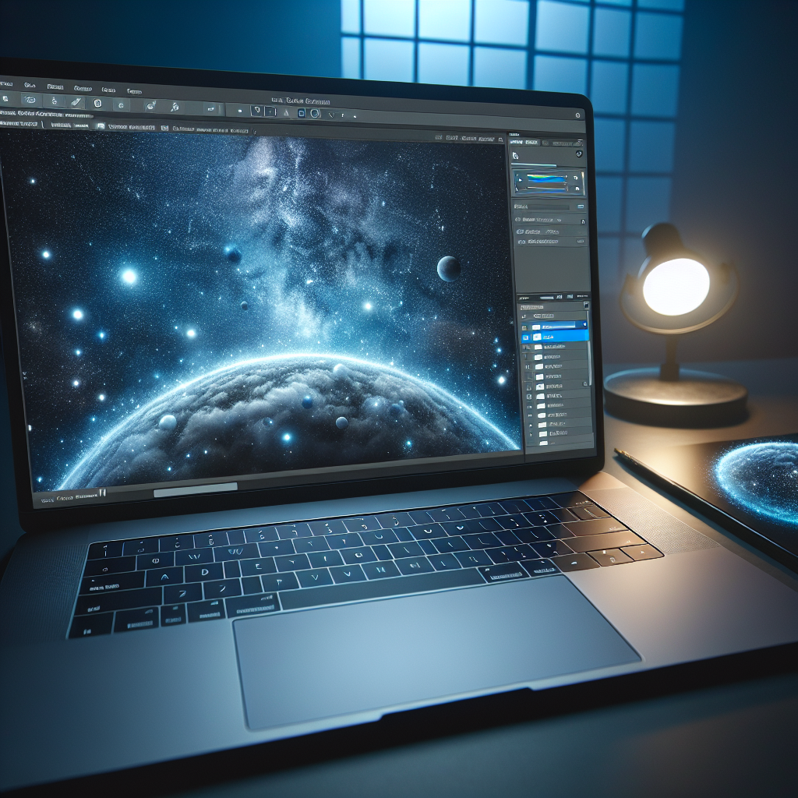
Skyglobe 3.5 Dasturida Osmonni Tadqiq Etish
Skyglobe 3.5 dasturi orqali osmonni tadqiq qilish, foydalanuvchilar uchun juda qiziqarli va ta'lim beruvchi jarayon bo'lishi mumkin. Ushbu dastur yulduzlar, galaktikalar va boshqa osmon jismlarini interaktiv tarzda o'rganish imkonini beradi. Foydalanuvchilar sayyoralar va yulduzlar to'g'risida batafsil ma'lumot olishi, ularning harakatini simulyatsiya qilishi va vaqtning turli davrlarida osmonning holatini ko'rib chiqishi mumkin. Bu, astronomiyani o'rganayotgan talabalar va havaskor olimlar uchun qimmatli resurs hisoblanadi. Dastur interfeysi, osmonni o'rganishni yanada qiziqarli va qoniqarli jarayonga aylantiradi.

Slide 11
Skyglobe 3.5 dasturida ishlash
Dastur interfeysi
Skyglobe 3.5 dasturining interfeysi foydalanuvchilar uchun qulay va tushunarli tuzilgan. Asosiy oynada yulduzlar xaritasi ko'rsatiladi, unda foydalanuvchi istalgan joyni tanlashi va uni o'rganishi mumkin. Menyular orqali turli xil sozlamalarni amalga oshirish mumkin, masalan, vaqt va joylashuvni o'zgartirish, shuningdek, turli astronomik hodisalarni kuzatish funksiyalari mavjud.
Funksiyalar va imkoniyatlar
Skyglobe 3.5 dasturi foydalanuvchilarga keng imkoniyatlar taqdim etadi. Yulduzlar va sayyoralar harakatini real vaqtda kuzatish, turli astronomik hodisalarni oldindan bilish va ularga tayyorgarlik ko'rish imkonini beradi. Bundan tashqari, dasturda turli xil modellar va grafikalar yordamida kosmik obyektlarning o'rganilishi mumkin.
Foydalanish bo'yicha maslahatlar
Skyglobe 3.5 dasturidan samarali foydalanish uchun dastur interfeysi va uning asosiy funksiyalari bilan tanishib chiqish muhim. Foydalanuvchilar dastur bilan ishlash jarayonida qo'llanmani o'qib chiqishlari va dasturda mavjud bo'lgan har xil imkoniyatlardan to'liq foydalanishlari tavsiya etiladi. Shuningdek, dasturda mavjud bo'lgan turli xil sozlamalarni o'rganish orqali o'z ehtiyojlaringizga moslashtirishingiz mumkin.

Slide 12
Adabiyotlar ro'yxati
1. Karimov, A. (2021). 'Skyglobe 3.5 dasturi va uning astronomik tadqiqotlarda qo'llanilishi'. O'zbekiston Milliy Universiteti Noshirligi.
2. Nazarova, S., Ismailov, B. (2020). 'Skyglobe 3.5 dasturida ishlashning asosiy usullari'. Toshkent Davlat Texnika Universiteti Ilmiy Jurnali, 18(3), 45-58.
3. Rakhimov, T. (2019). 'Astronomik dasturlar: Skyglobe 3.5 misolida'. O'zbekiston Fanlar Akademiyasi Matbuoti.
4. Yuldasheva, N., Abdullayev, I. (2022). 'Skyglobe 3.5 va zamonaviy astronomik dasturiy ta'minot'. Toshkent Universiteti Nashriyoti.
5. Mamatov, D. (2023). 'Skyglobe 3.5 dasturining o'quv jarayonidagi ahamiyati'. O'zbekiston Pedagogika Universiteti Ilmiy To'plami, 20(1), 90-102.

Slide 13
E'tiboringiz uchun rahmat!

